Slide 1
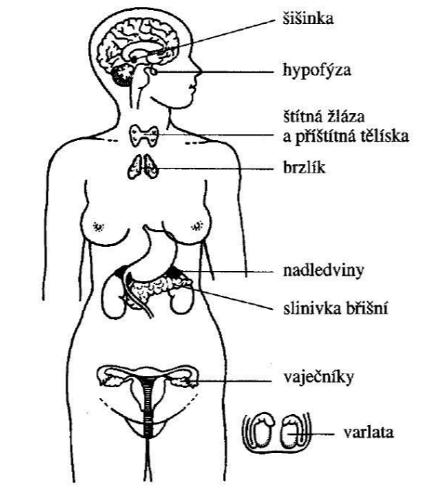
Endokrinní žlázy
Žlázy s vnitřní sekrecí (vylučováním) – své produkty – hormony - vylučují přímo do krve, která protéká jejich vnitřkem
Obsah:
Pankreas
Cukrovka
Nadledviny
Štítná žláza
Hypofýza
Epifýza

Slide 2
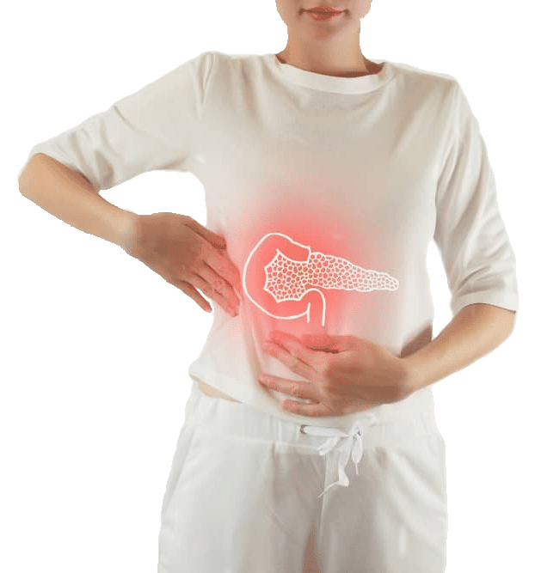
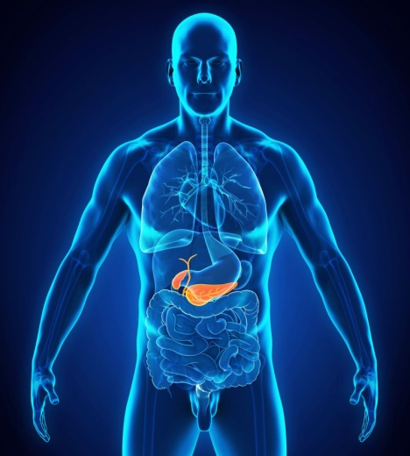


Pankreas – Slinivka břišní
Nachází se …
Kam ústí vývod této části pankreasu?
VNĚJŠÍ část (Exokrinní)
Produkuje enzymy:
Trypsin&Chymotrypsin - bílkoviny
Amyláza – polysacharidy
Lipáza - tuky
VNITŘNÍ část (Endokrinní)
Produkuje 2 hormony:
Inzulin -  cukr
Glukagon -  cukr
Glukagon, Glukóza, Glykogen, to si nemůžu zapamatovat… ☹

Slide 3
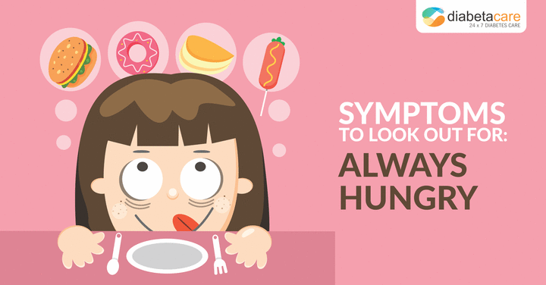
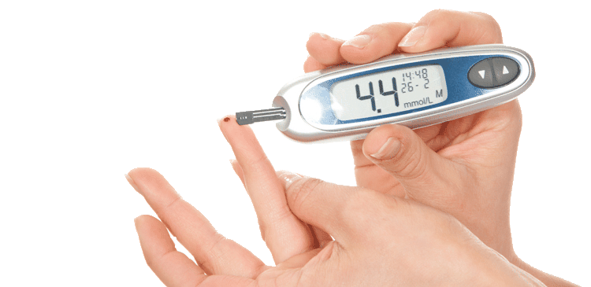
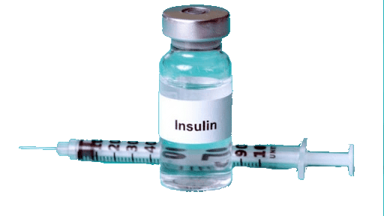

Diabetes Mellitus
(Cukrovka 2. typu)
Co nepatří mezi projevy?
Zvýšená žízeň
Zvýšené močení
Zvýšení hmotnosti
Plísňové infekce kůže a svědění kůže
Špatné hojení ran
Únava
Horečka
Náhlé bezvědomí
Co může způsobit cukrovka?
Špatně se hojící rány
Odumírání nervů
Slepota
Poškození ledvin
Gangrény  Amputace

Slide 4
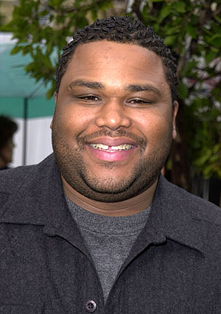
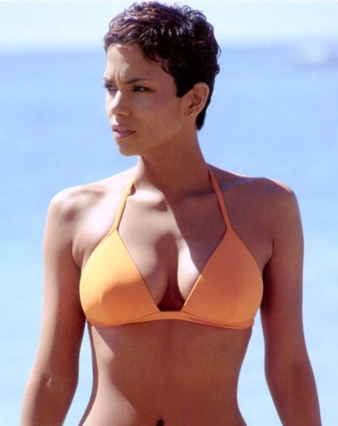



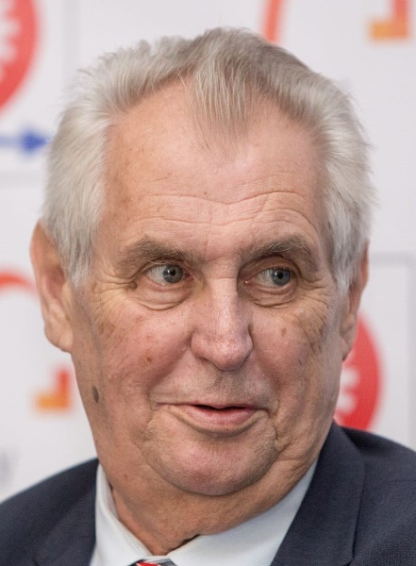
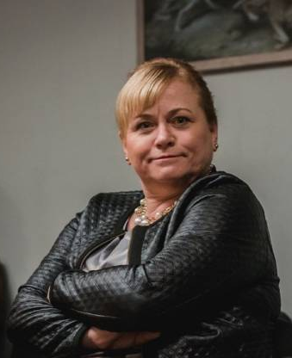
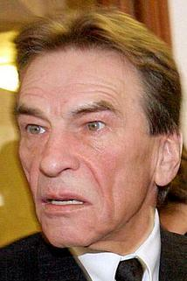
Celebrity s Diabetem 2. typu
George Lucas
Anthony Anderson
Halle Berry
Tom Hanks
Pavla Tomicová
František Němec
Pavel Kříž
Miloš Zeman

Slide 5
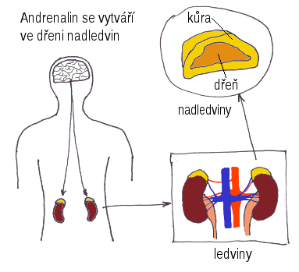
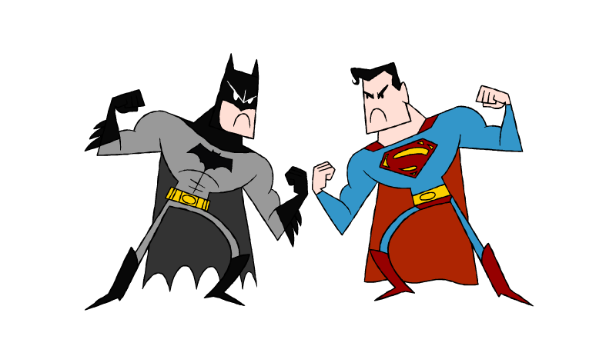
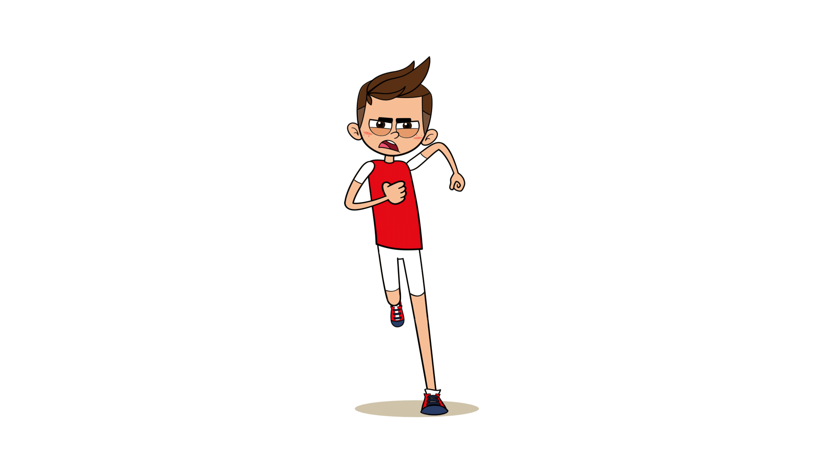
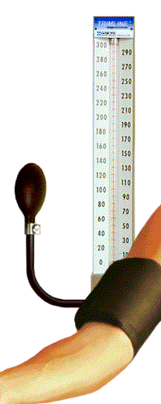
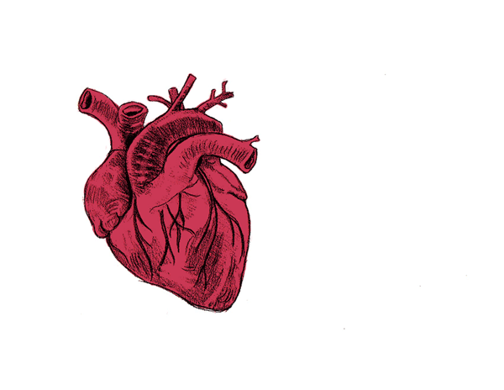
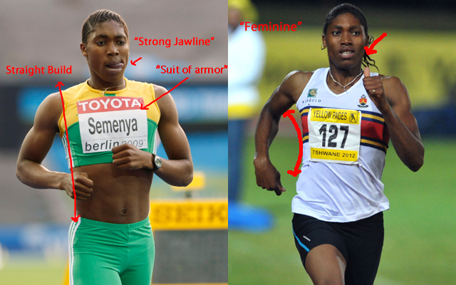

Nadledviny
Kůra
Mineralokortikoidy
(steroidní hormony ovlivňující v organismu rovnováhu tekutin a solí)
Mužské pohlavní hormony
Dřeň
Adrenalin – stresový hormon připravující tělo na situaci Bojuj / Běž

Slide 6
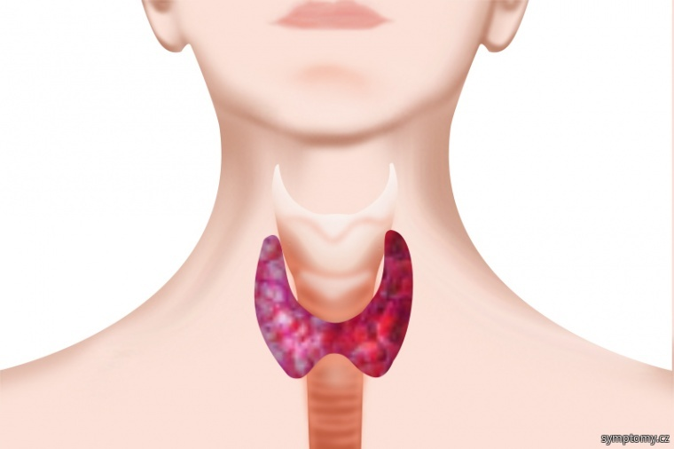
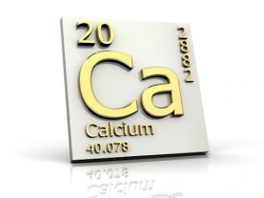


Štítná žláza a Příštítná tělíska
Reguluje metabolismus a spolu s Přišt. tělísky reguluje hladinu vápníku
Produkuje hormony, které mají v sobě Jód
Struma – zvětšená š.z. (zvětšuje se, aby uskladnila co nejvíce jódu)
NEDOSTATEČNÁ AKTIVITA:
Únava
Přibírání na váze
Pocit chladu
Ztráta vlasů
Deprese
Nepravidelná menstruace
Neplodnost
NADMĚRNÁ AKTIVITA:
Nadměrné pocení
Hyperaktivita
Úbytek na váze
Neustálý pocit hladu
Kreténismus – závažná mentální a fyzická retardace (u narozených dětí)

Slide 7
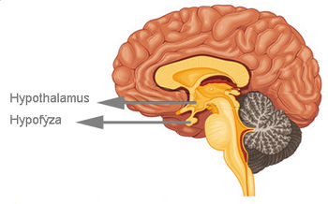
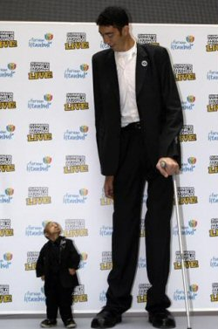
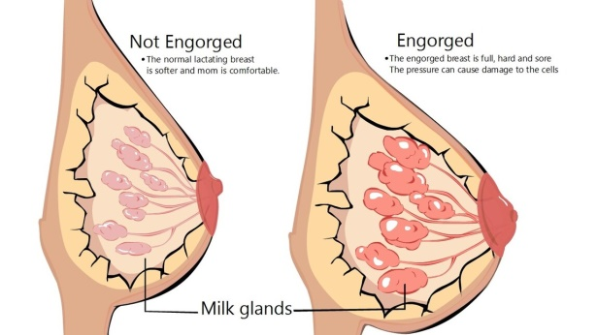
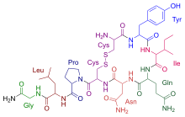
Hypotalamus a Hypofýza
Hypotalamus – ředitel celého endokrinního systému, reguluje teplotu těla
Hypofýza – zástupkyně ředitele, dává instrukce všem endokrinním žlázám
produkuje Somatotropin - Růstový hormon
produkuje Prolaktin – stimuluje tvorbu mléka
uskladňuje Oxytocin – kontrakce při orgasmu, v mléčných žlázách a dělohy během porodu
Nanismus & Gigantismus

Slide 8
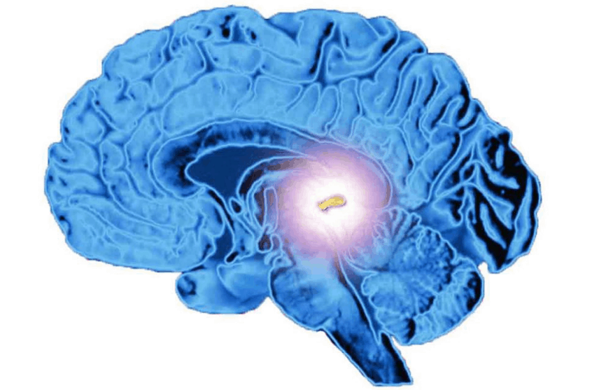
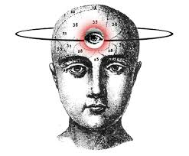

Epifýza - Šišinka
Produkuje hormon
„Třetí oko“
Kontroluje cyklus bdění a spánku podle světla

Slide 9
Pohlavní žlázy
více v prezentaci o Pohlavních soustavách muže a ženy

